Slide 1
线上面试操作手册

Slide 2
视频面试前准备

Slide 3


考前须知—考前准备
1、视频面试设备要求：市面主流配置的PC电脑（windows10及以上、Mac不限），运行内存不少于4G、带摄像头（手机+pad不可用）。
2、智能手机终端：带有前置摄像头的智能手机，桌面手机支架或其他支撑物品
3、浏 览 器 要 求：提前下载好谷歌浏览器的最新版、360极速浏览器的最新版。优先使用谷歌浏览器。
谷歌浏览器下载地址：https://www.google.cn/intl/zh-CN/chrome/
360极速浏览器地址：http://browser.360.cn/ee/
4、网络带宽要求：实际上行带宽2兆以上-2M(即2Mb/s)。
5、电 脑 摄 像 头：请确认电脑摄像头处在能够正常使用状态下,例如:QQ/微信/钉钉等视频聊天可以正常使用。
6、电 脑 麦 克 风：请确认电脑麦克风在正常使用状态下，可进行音视频通话。
7、其他备用物品：电脑内存放一张身份证（护照/居住证等有效证件）照片，以备视频面试前公安系统识别不通过时监考老师人工核查身份。

Slide 4
视频面试流程

Slide 5
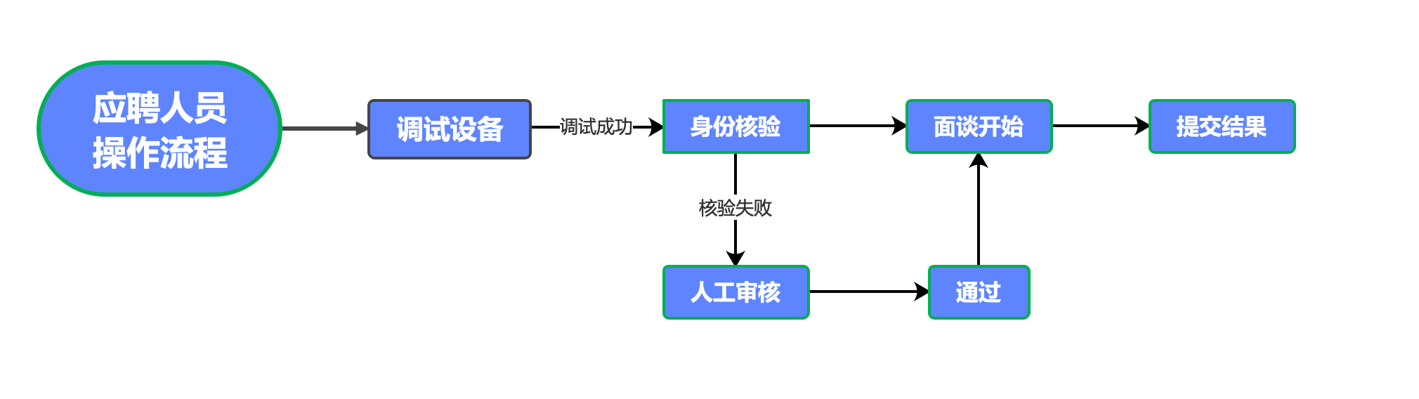
视频面试流程—总体流程一览

Slide 6
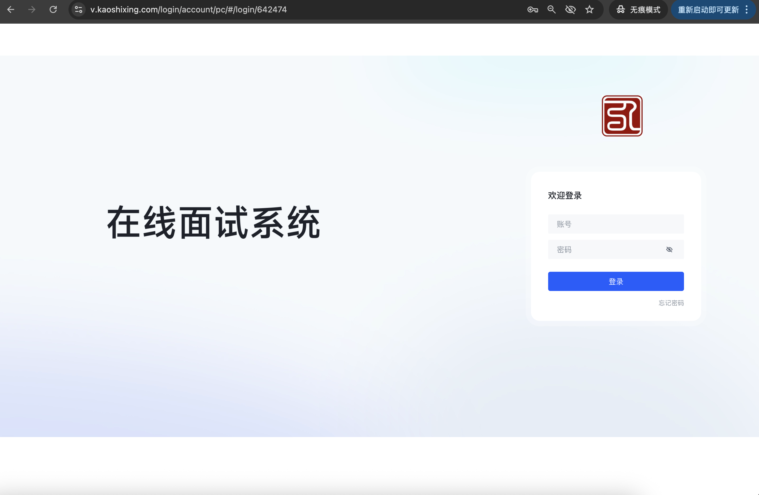
视频面试流程—登录页面
视频面试登录地址：https://v.kaoshixing.com/login/account/pc/#/login/642474
登录账号：身份证号 登录密码：身份证号后六位（尾号有x为大写）

Slide 7
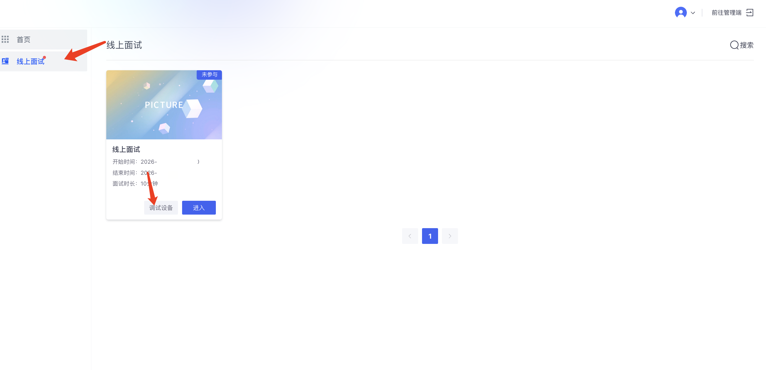
视频面试流程—调试设备
1. 先调试设备（调试摄像头、麦克风设备），确保作答设备稳定、正常

Slide 8
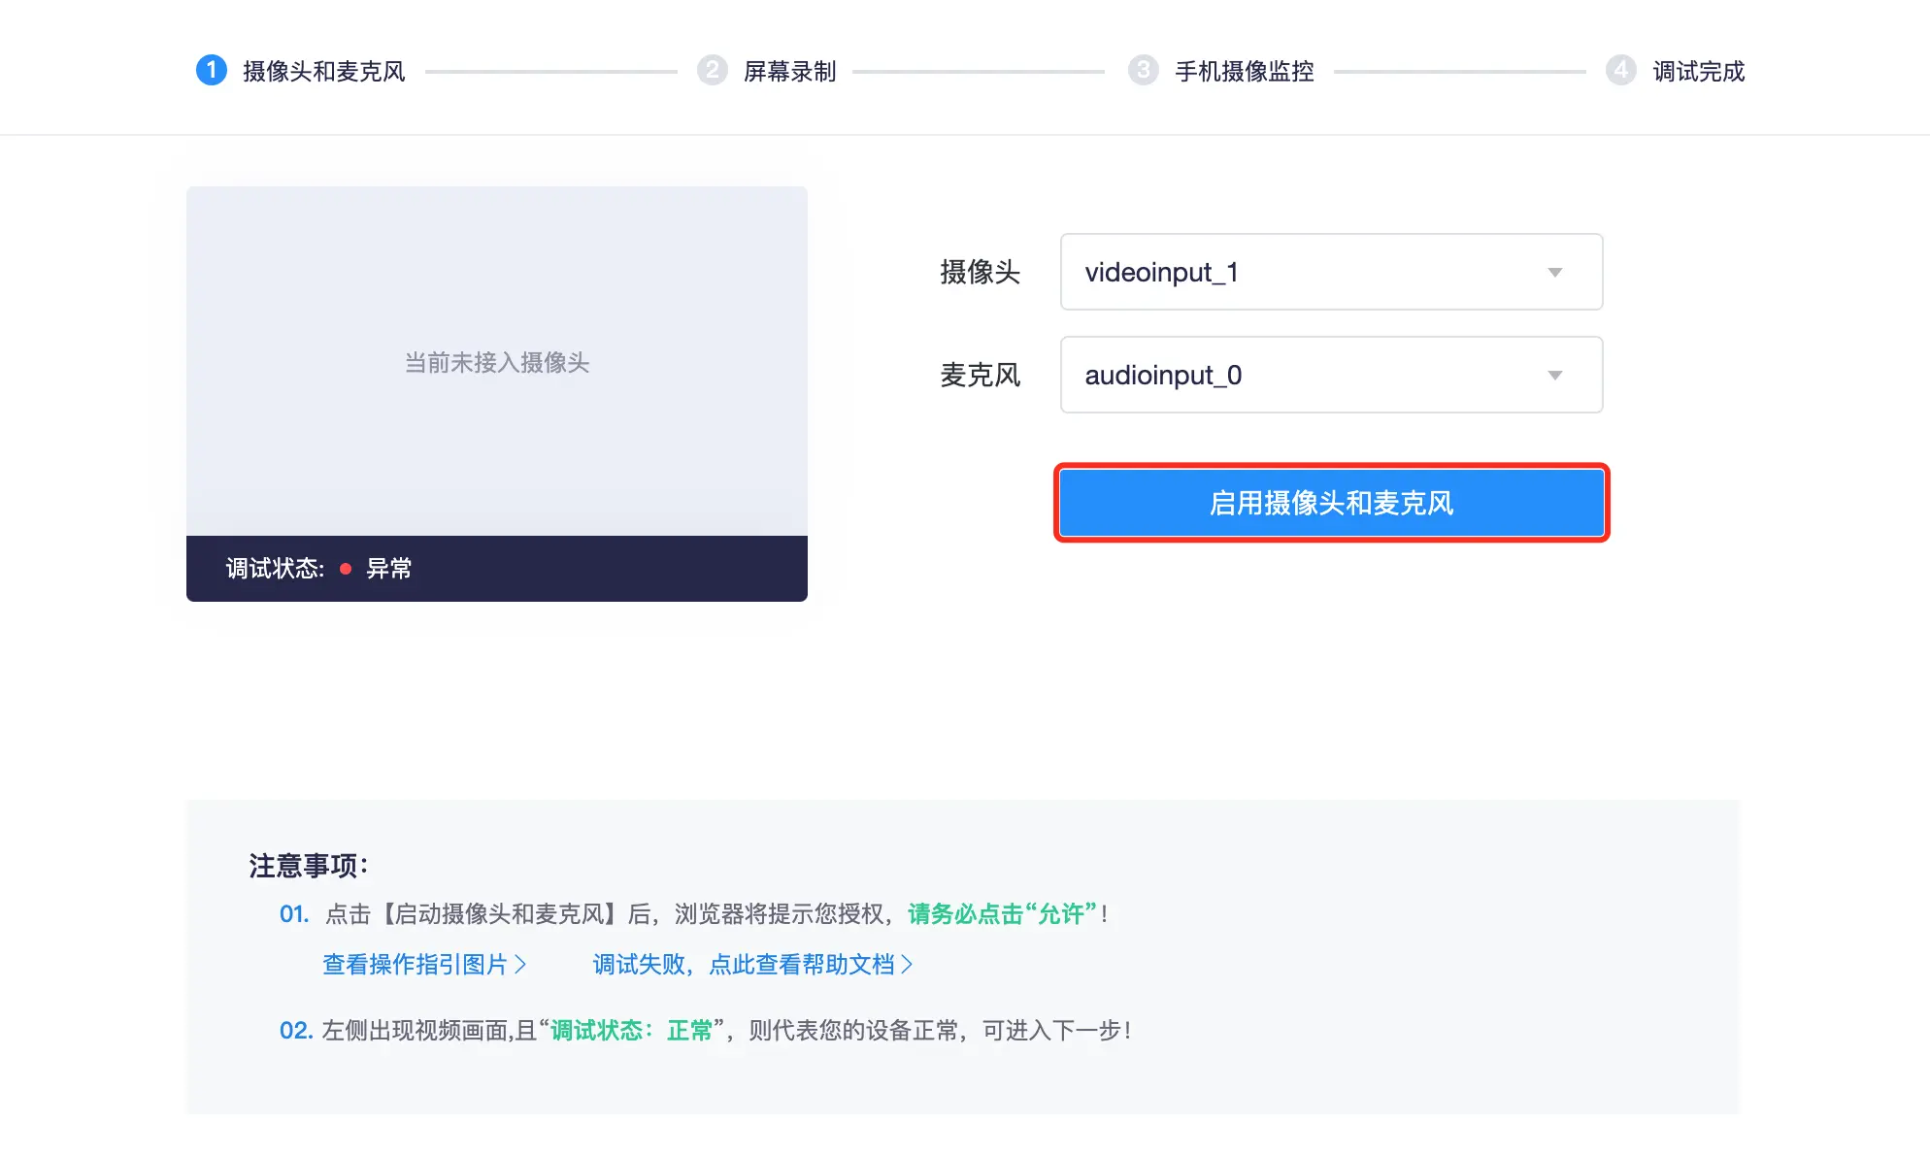
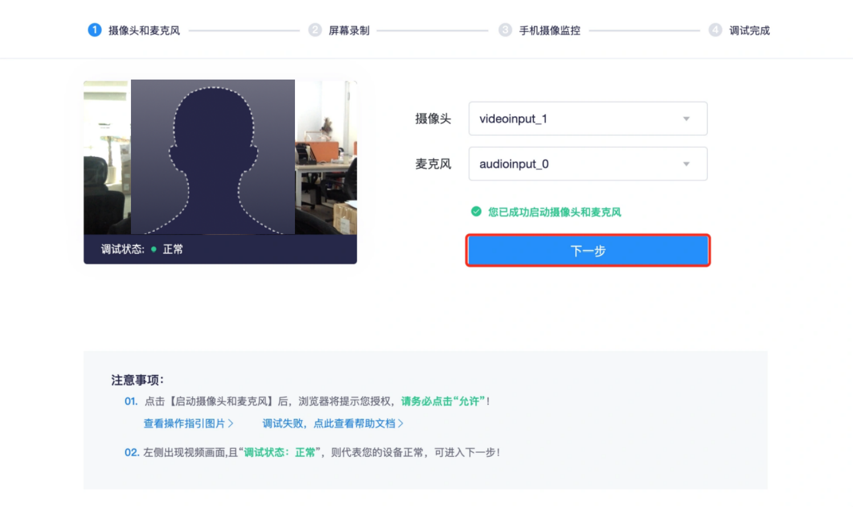
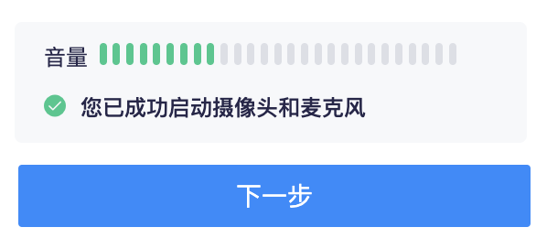
视频面试流程—启用摄像头和麦克风
2.点击启用摄像头和麦克风，状态为正常，有画面，即可下一步
点击“启用摄像头和麦克风”后，麦克风音量检测
状态为正常，点击“下一步即可”

Slide 9
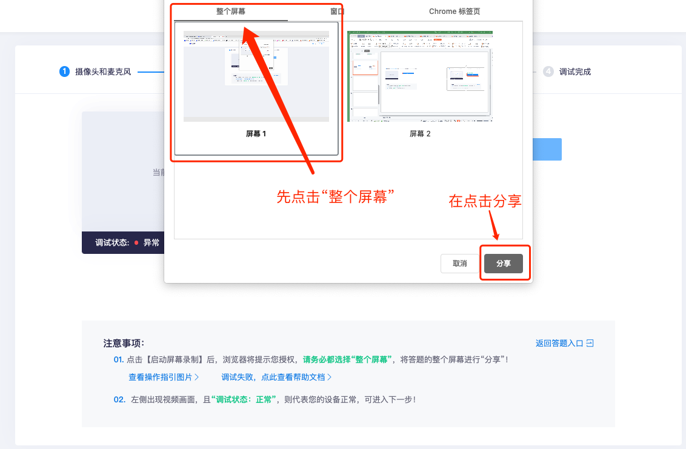
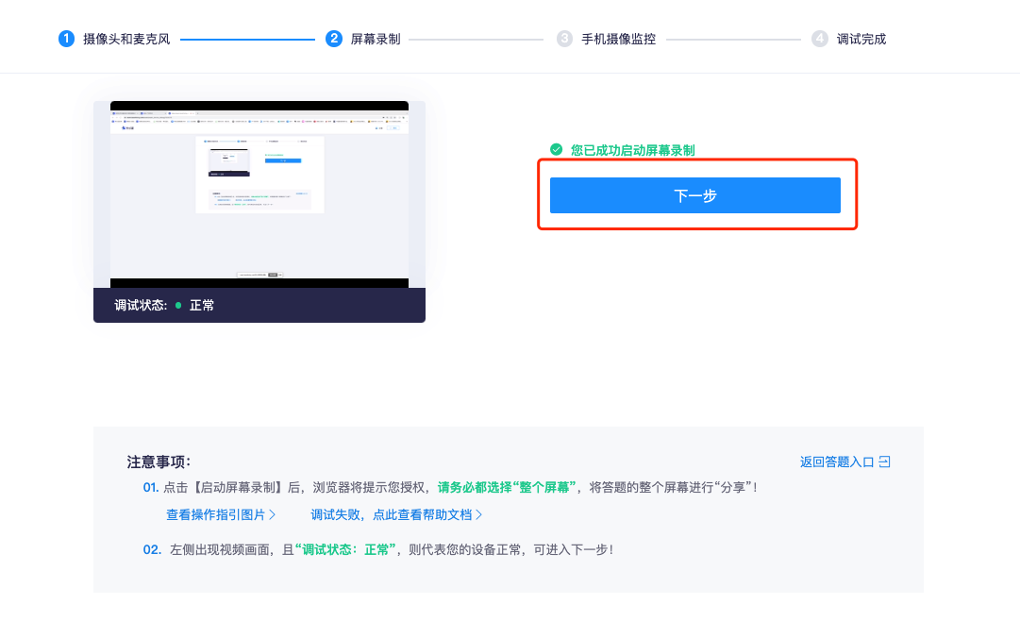
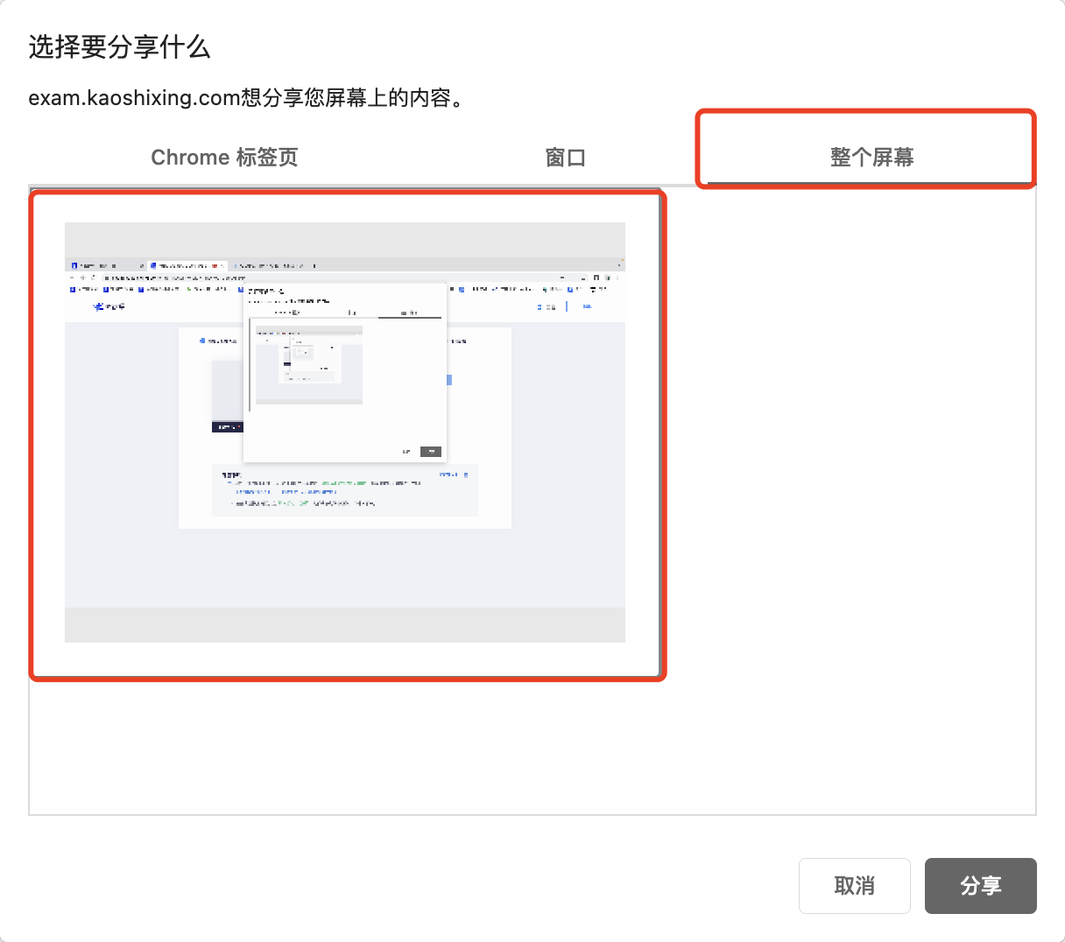
视频面试流程—启用屏幕录制
3.点击启用屏幕录制，在弹出的“共享屏幕”窗口中，选择“整个屏幕”窗口分享。
此时，系统实时共享电脑屏幕画面，录屏功能检测通过。
第一种方式：
第二种方式：
先点击“整个屏幕”
再点击分享

Slide 10
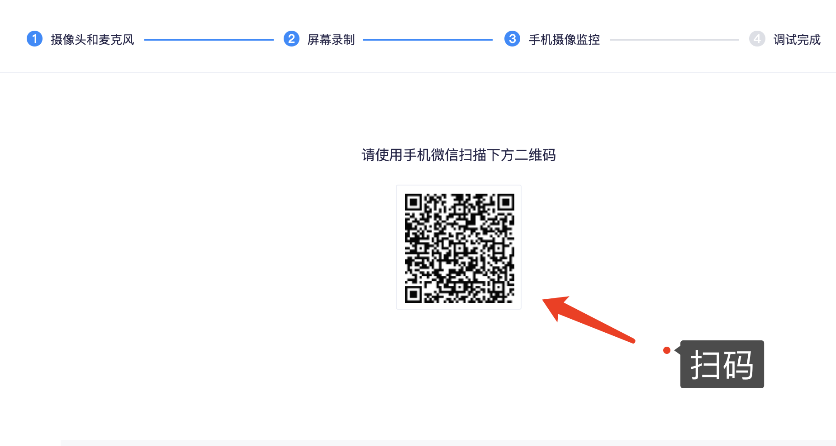
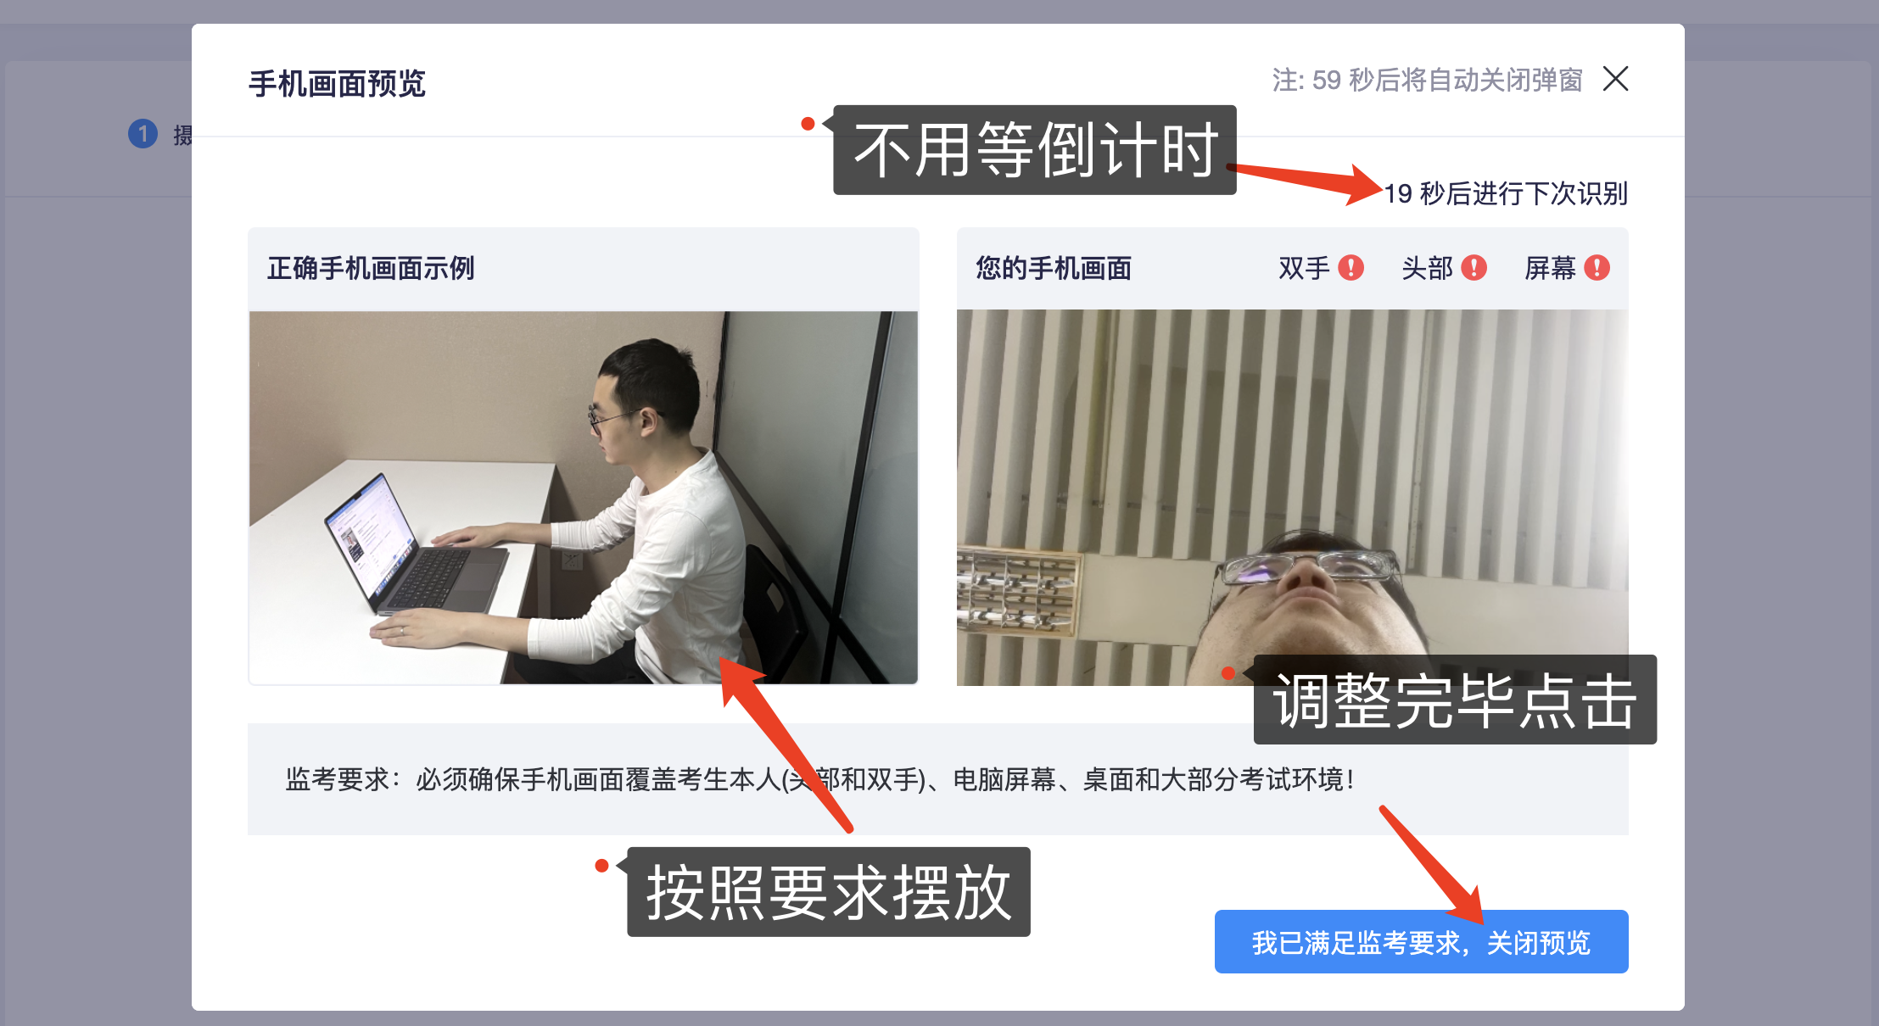
视频面试流程—手机副摄像头扫码
4.手机微信扫码屏幕二维码，并在手机上点击确认，电脑屏幕可以看到手机实时画面，系统检测通过。并把手机架设在正左侧/右侧1.5-2米左右等位置

Slide 11
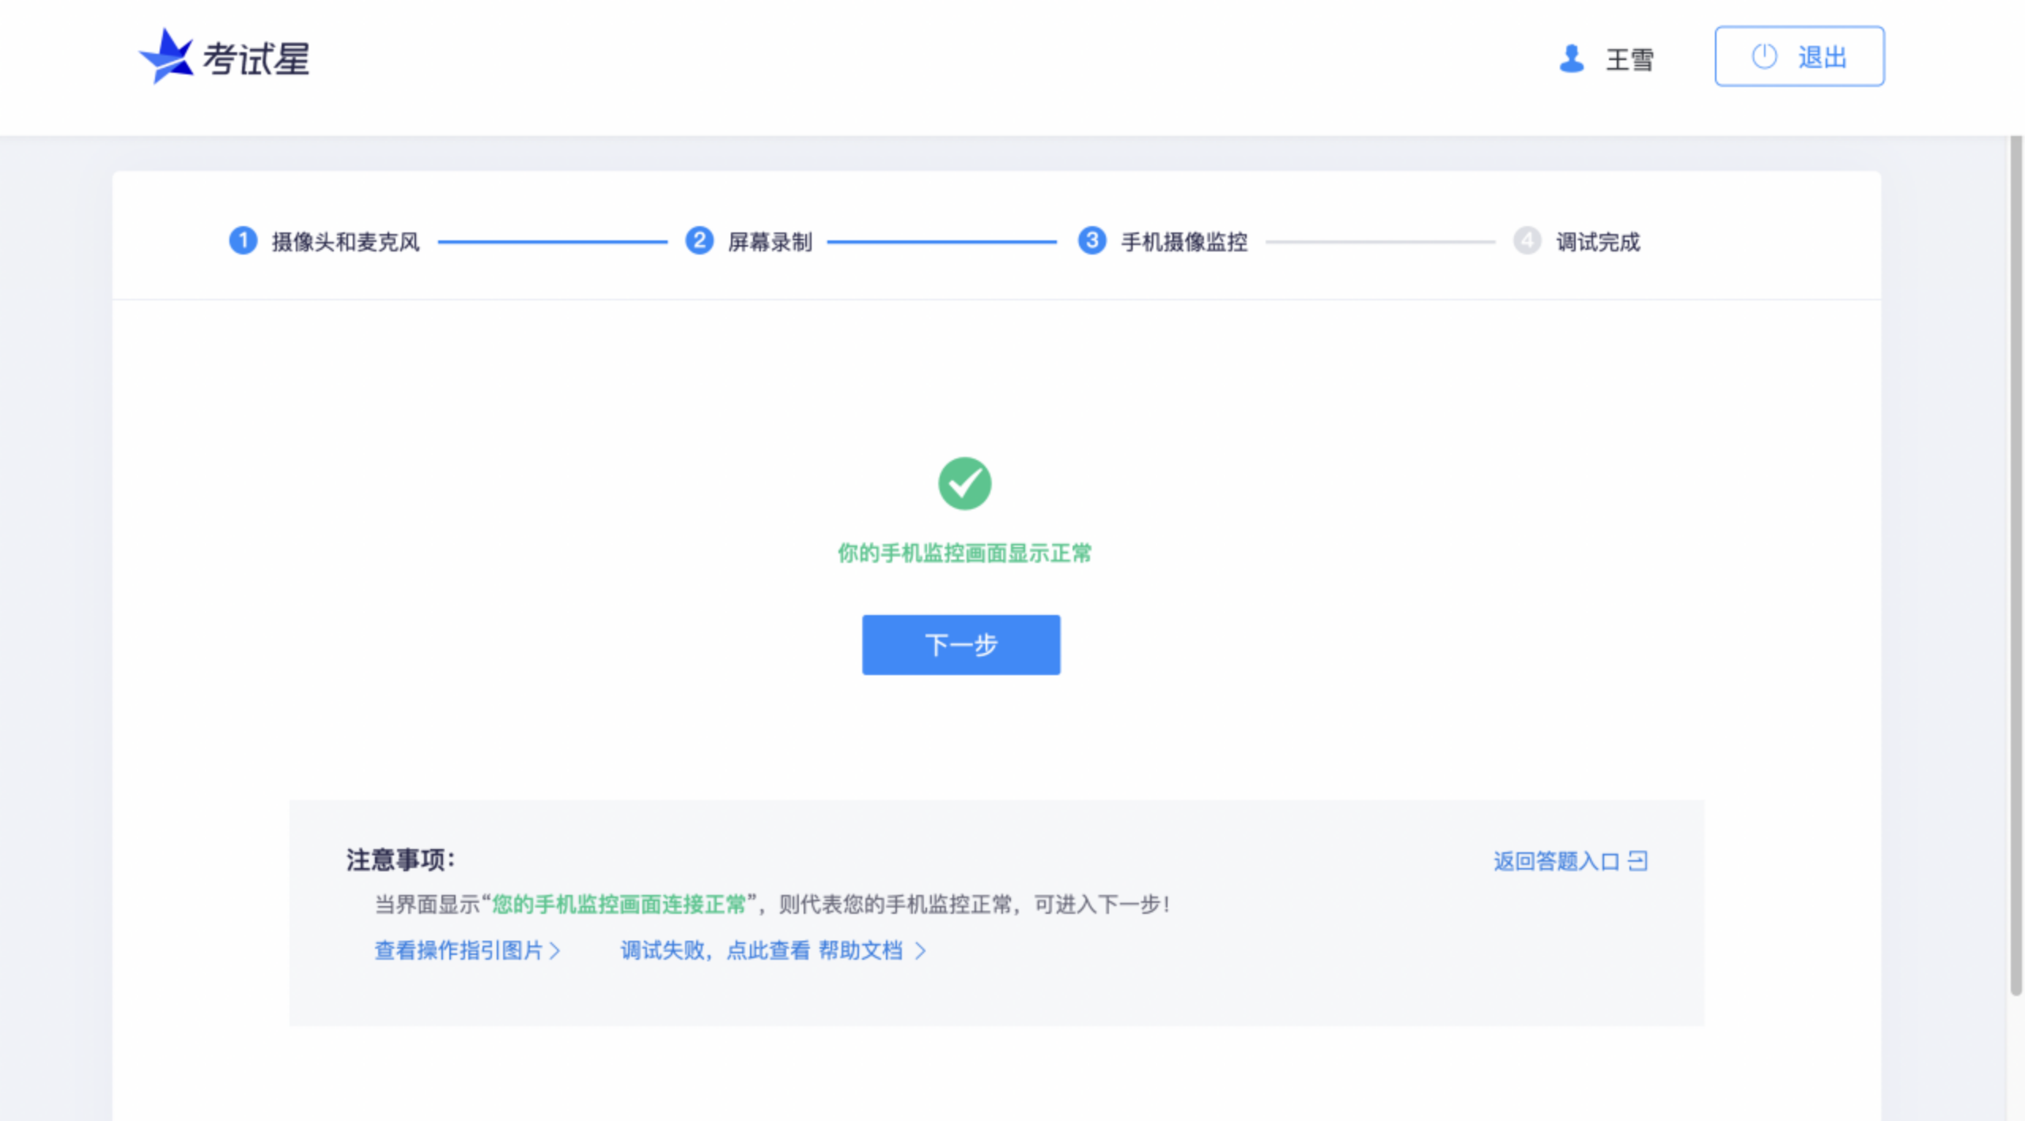
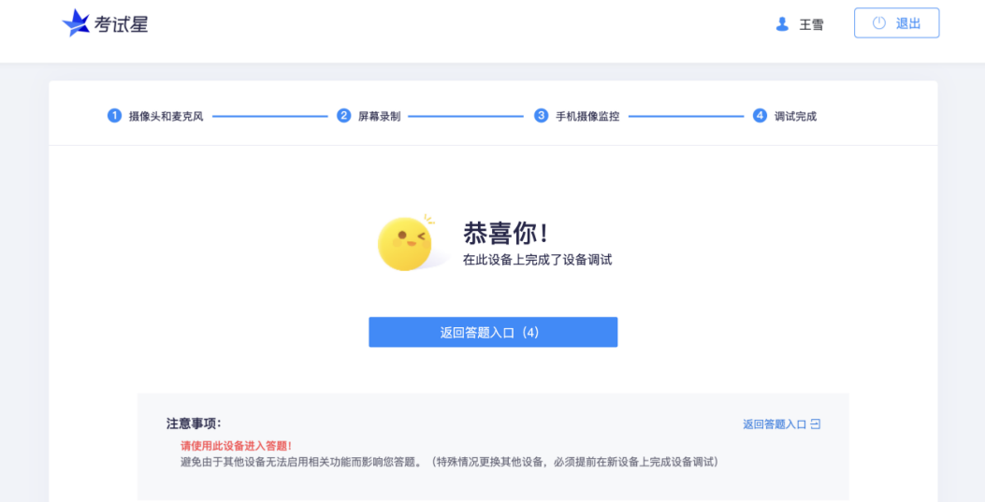
视频面试流程—调试成功
5.调试完成后，点击“下一步”即可，页面提示调试成功，返回答题入口即可。

Slide 12
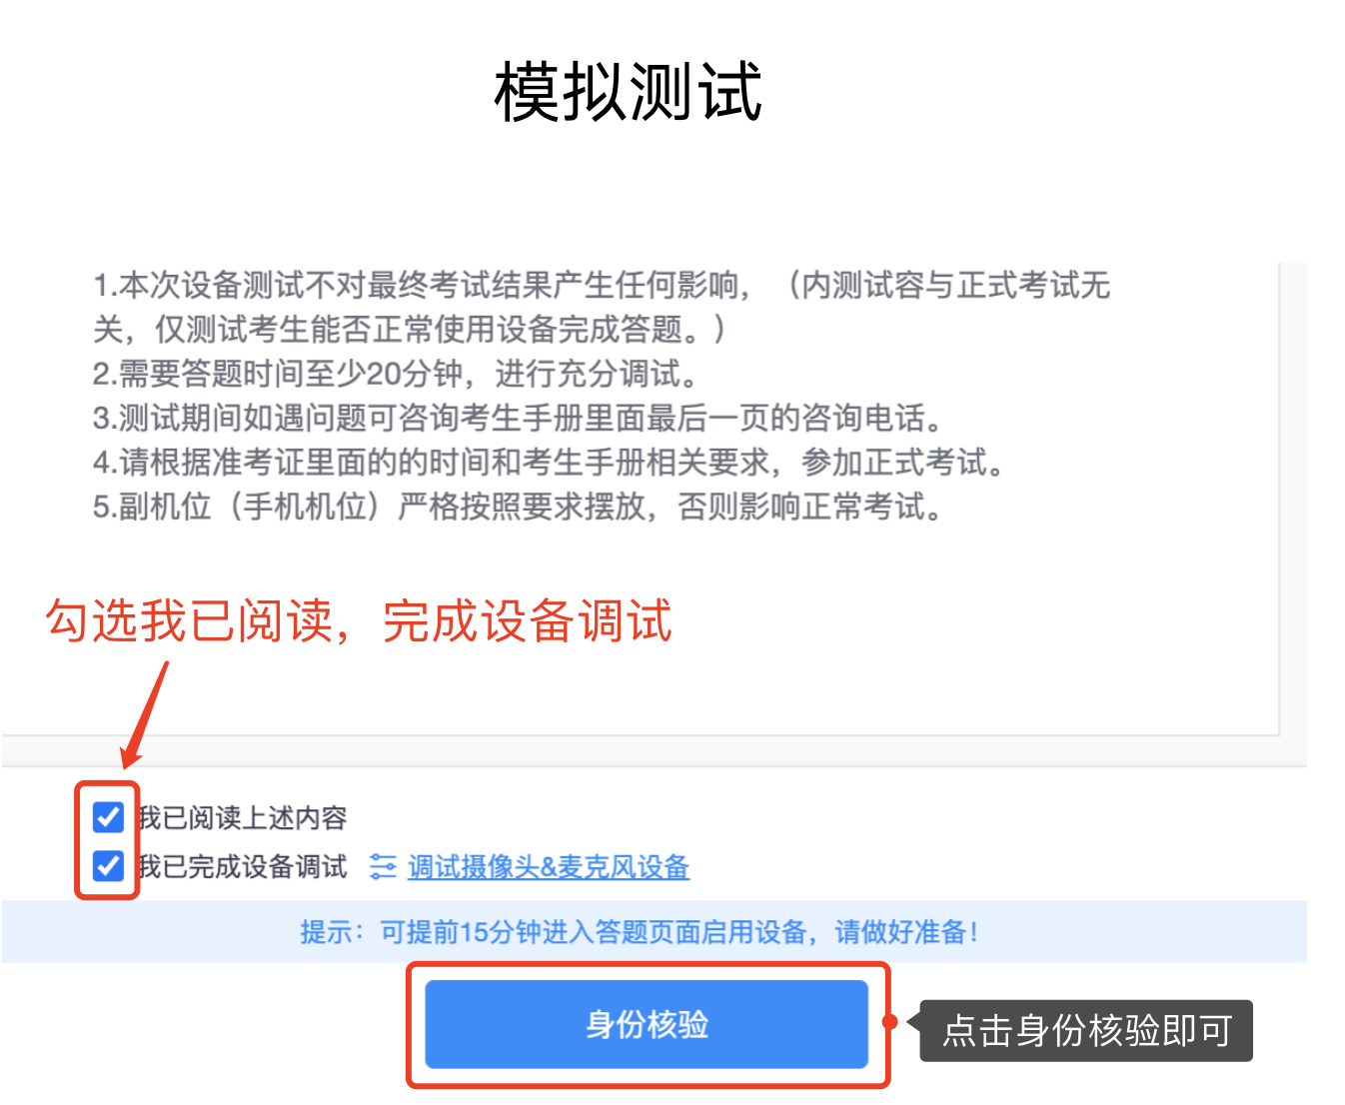
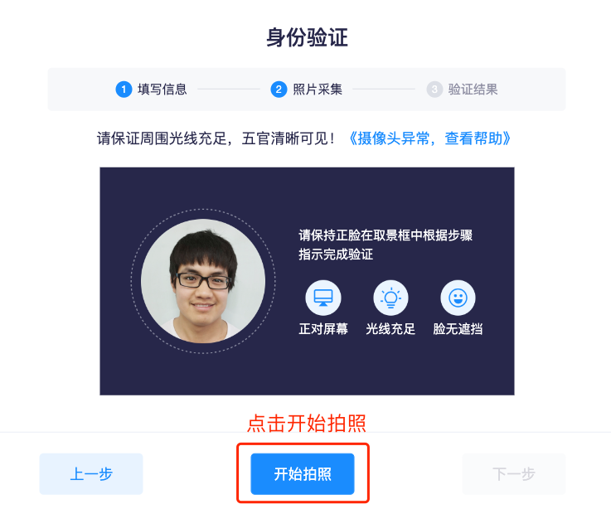
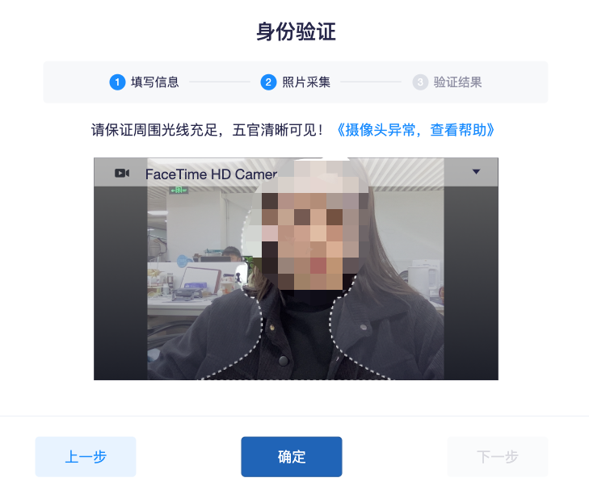
视频面试流程—身份核验
1.设备测试完毕，进入身份核验环节。首先阅读视频面试须知，并在弹出的界面勾选、“我已阅读上述说明” “我已完成设备调试”，点击下方“身份核验”按钮。
2.身份核验环节，点击“拍照”后点击“下一步”（请采集正脸、全脸照片验证成功）进入考试。

Slide 13
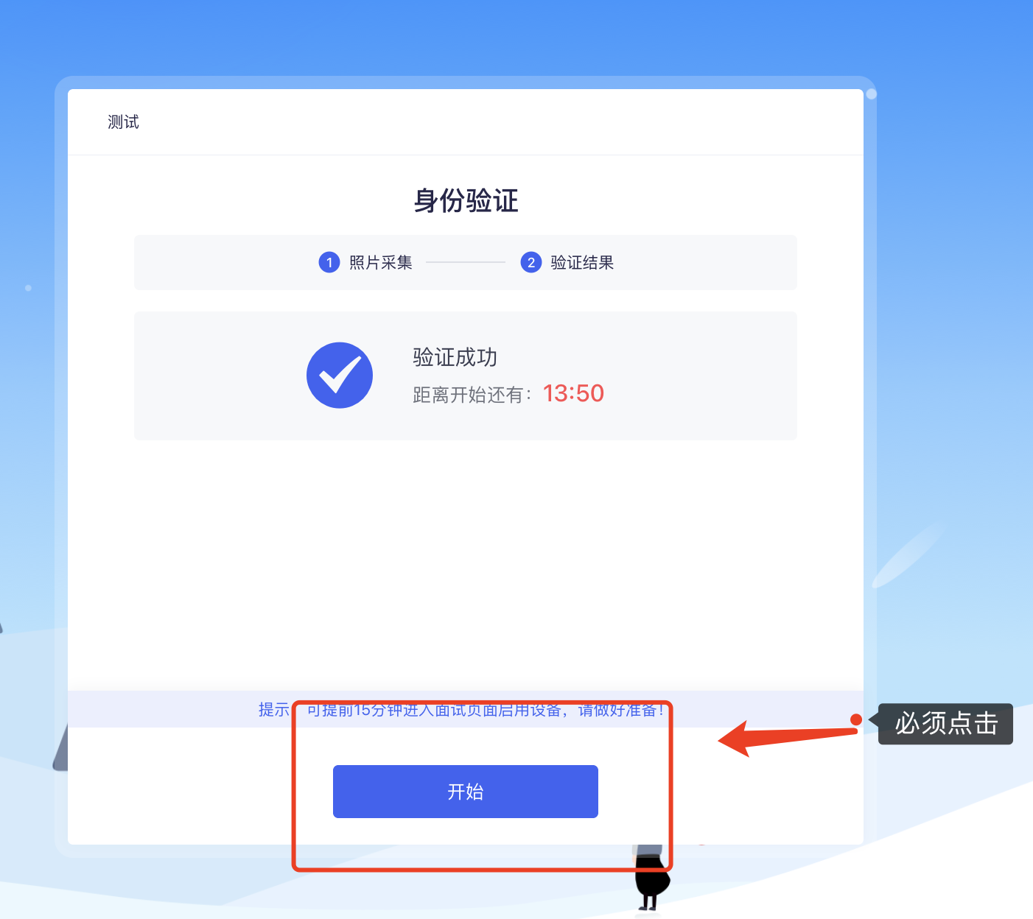
视频面试流程—进入面试
1.身份核验通过后必须点击开始然后进入面试等待界面

Slide 14
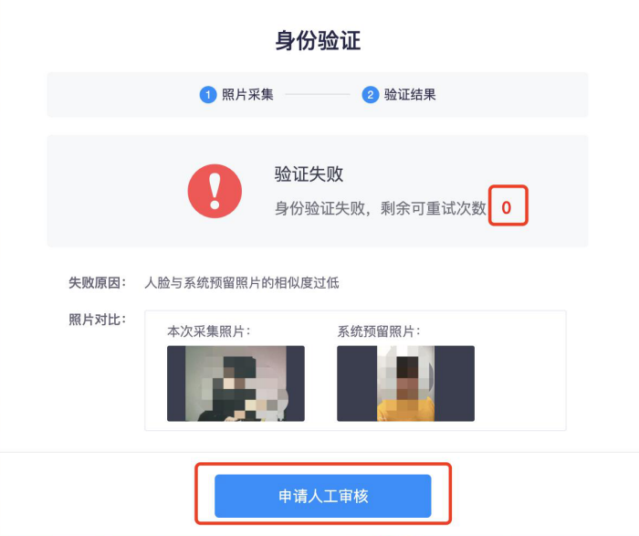
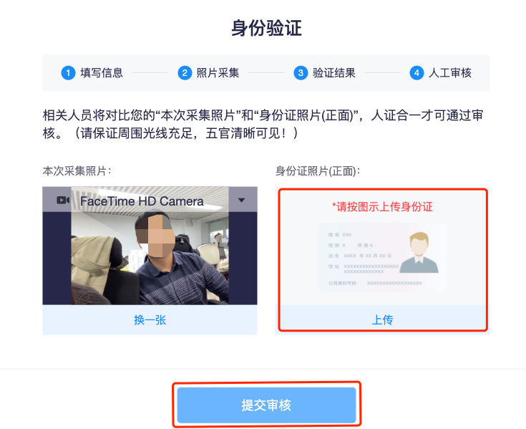
视频面试流程—如遇身份核验失败，怎么办？
3.身份核验环节，如验证失败，可上传电脑桌面预留的证件照（身份证照片）-提交人工审核。
提交后，请耐心等待，查看审核结果，如已经进入作答页面，可以开始作答。

Slide 15
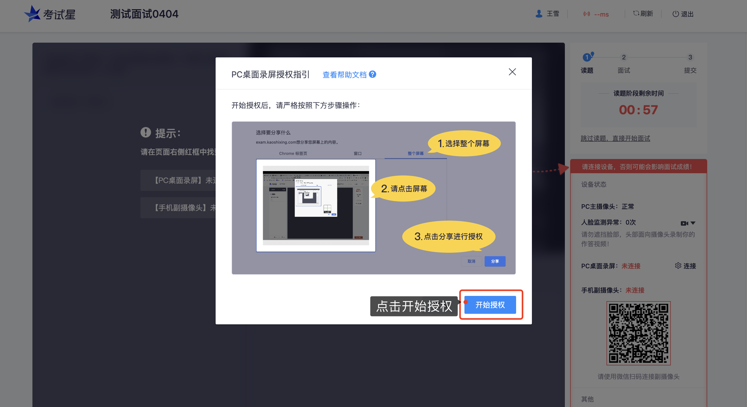
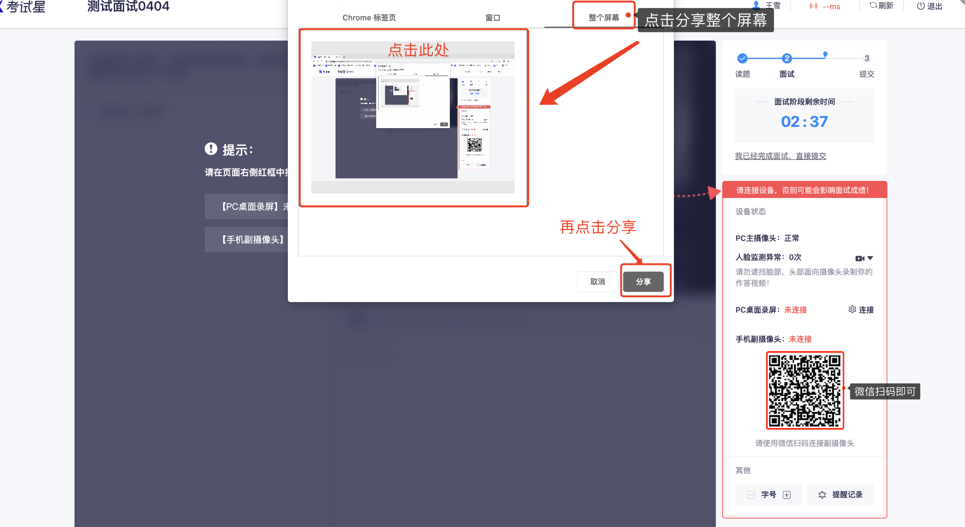
视频面试流程—进入视频面试页面
4.进入试题页面：完成身份信息核验后，点击“开始授权”，在弹出的页面选择“整个屏幕”选项，完成屏幕实时共享，进入正式视频面试页面。请确保左上角实时画面正常，若黑屏，请参照调试设备步骤重新完成调测。请选择安静环境视频面试，关闭电脑端所有与视频面试无关的软件，避免意外干扰和软件弹窗影响视频面试。

Slide 16
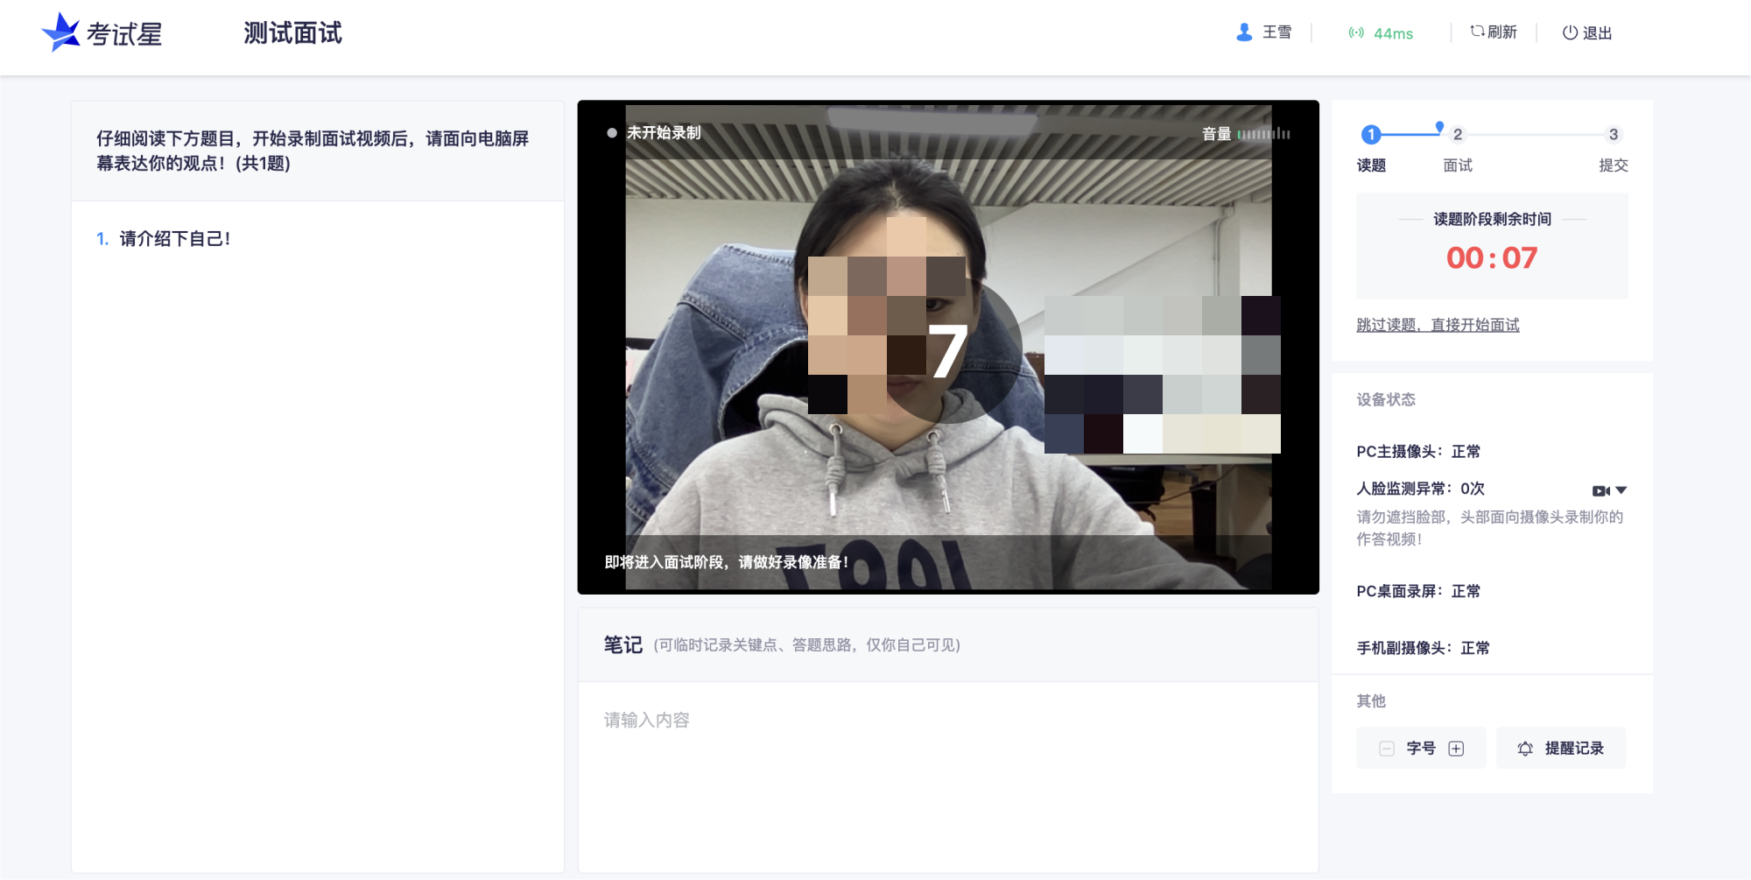
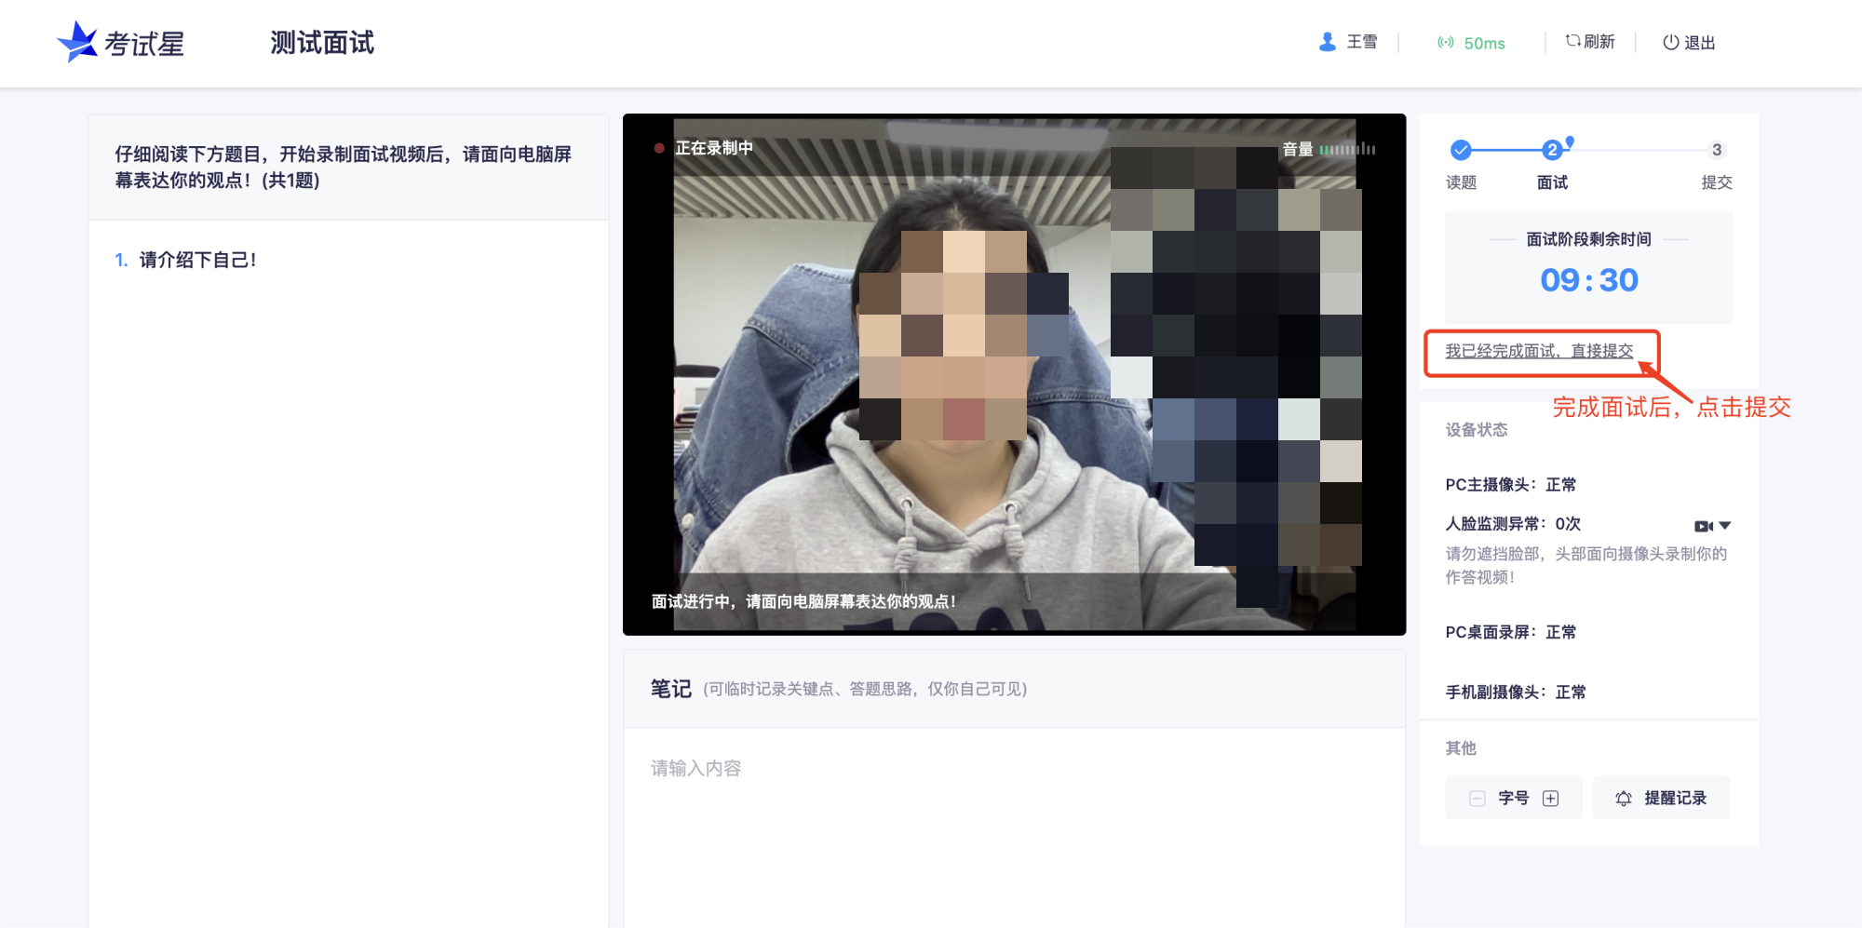
视频面试流程—进入视频面试开始作答
5.开始作答页面：答题期间，考生需始终保持脸部处于电脑、手机摄像头监控范围内，视频面试现场参见下图。离开视频面试、遮挡脸部、多人入镜、左顾右盼、接打电话、切换屏幕等作弊或违规行为将被系统记录，并通过后台人工智能识别+人工判定，超过规定次数等将被系统强制交卷。

Slide 17
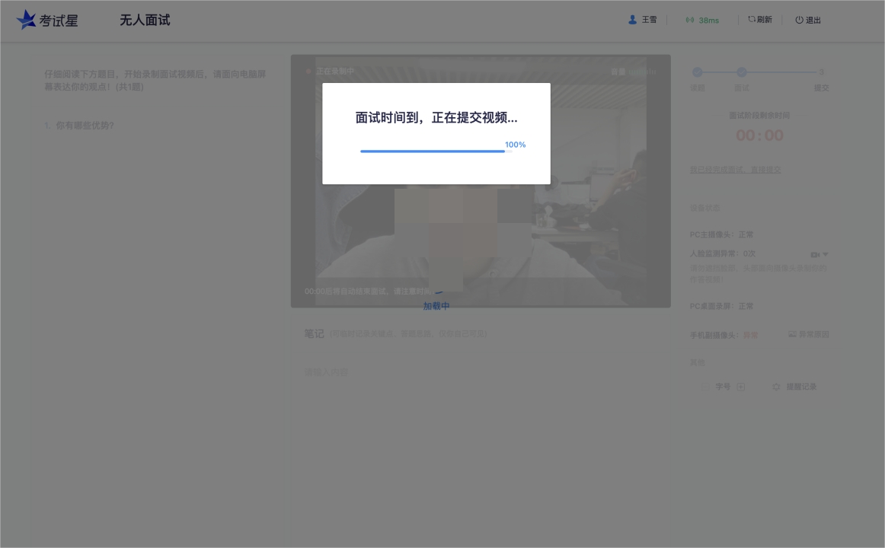
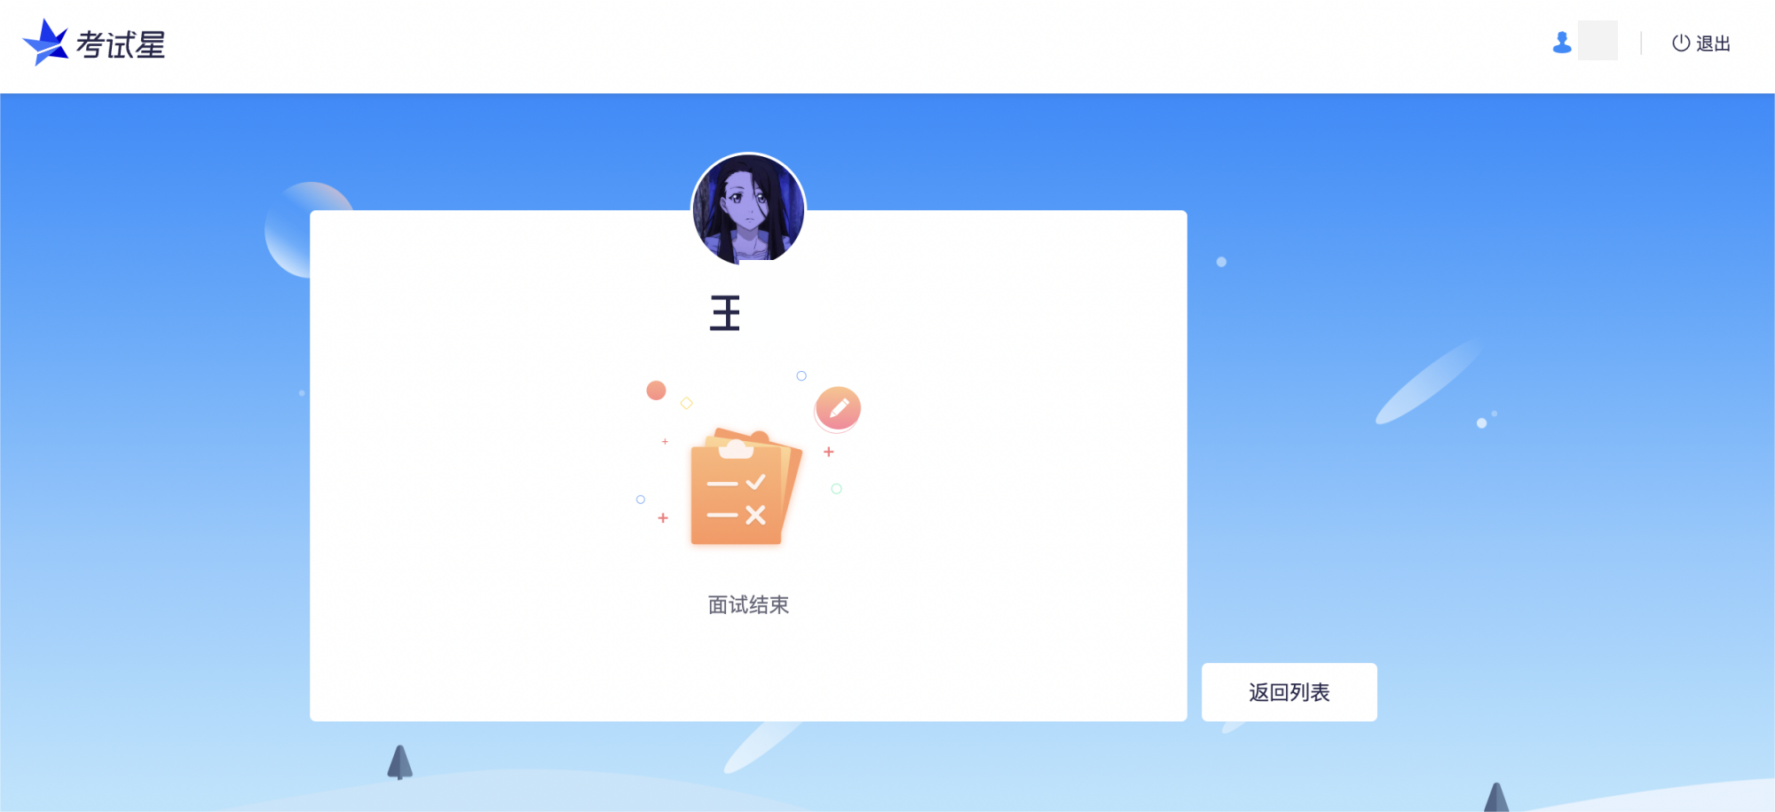
视频面试流程—视频面试结束
6.自动结束视频面试：答题完毕。
注：视频面试初选结果不在学员端显示，招聘方自行线下通知

Slide 18
常见问题

Slide 19


常见问题—多发问题处理5步法
在过程中最多的问题就是电脑摄像头问题处理办法五步：
第一步：用微信或qq在电脑登陆，视频语音通话看看是否正常。
第二步：不要用XP系统、不要用苹果自带的safari。
第三步：用谷歌浏览器，把谷歌浏览器更新到最版本 。
注：苹果电脑需要在系统偏好设置-安全性与隐私内把摄像头和麦克风权限打开
第四步：如果最新版本谷歌浏览器还不行，可以下载最新版本360极速浏览器 。
第五步：都不行建议考生更换设备。

Slide 20
常见问题—调试设备硬件失败-Windows
如果调试设备失败，或者《启用按钮》没反应时，请按照以下方法进行操作；
1.请更新谷歌或360极速浏览器至最新版本，谷歌浏览器官网：https://www.google.cn/intl/zh-CN/chrome/
360极速浏览器官网：https://browser.360.cn/ee/mac/index.html，下载完成安装后，重启电脑进行尝试。
2.windows电脑，请打开摄像头访问权限，详见：
https://jingyan.baidu.com/article/7c6fb428458f1fc1652c90d2.html
3.windows电脑，请打开麦克风访问权限，详见：
https://jingyan.baidu.com/article/7908e85c663e6dee481ad2db.html

Slide 21
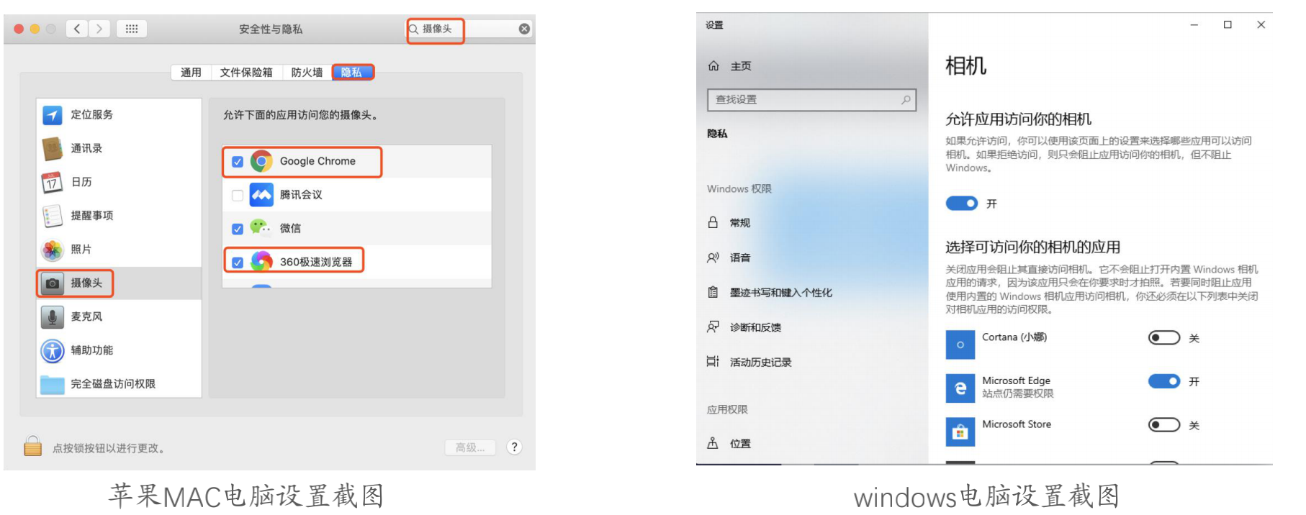
常见问题—调试设备硬件失败未授权
电脑系统<摄像头权限>设置说明: 确认电脑操作系统已授权允许浏览器使用摄像头。
苹果电脑权限获取方法：设置-安全性与隐私-点击锁按钮以进行更改-选中摄像头勾选谷歌浏览器允许授权

Slide 22
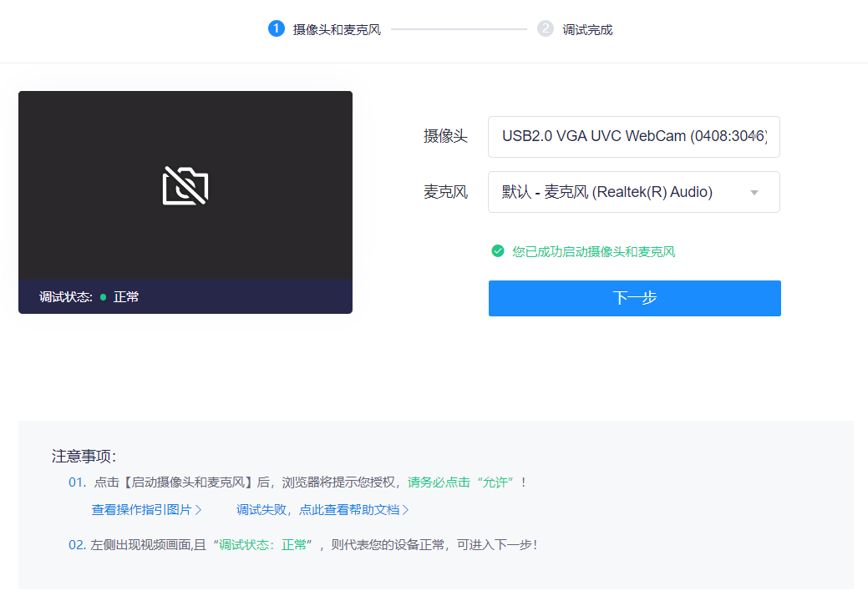
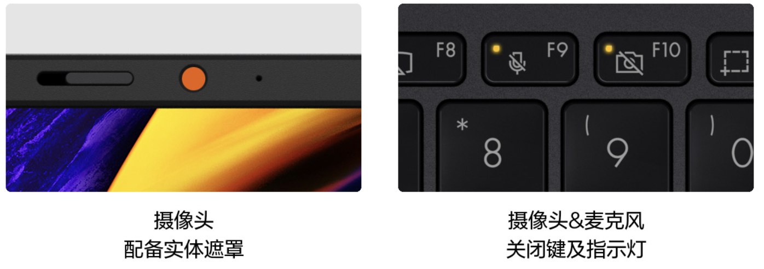
常见问题—调试设备硬件失败未授权
上图为:物理摄像头示例

Slide 23
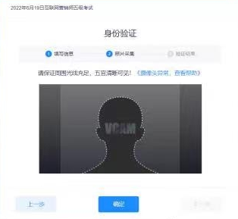
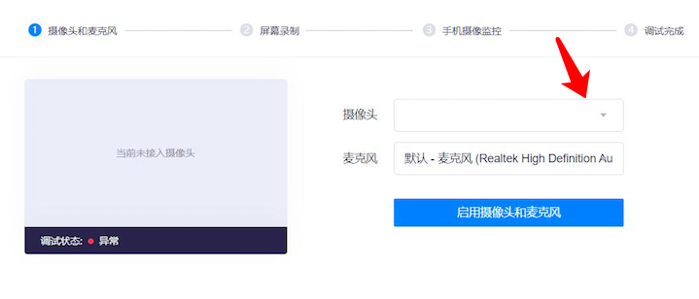
常见问题—调试设备硬件失败
如电脑安装虚拟摄像头，需选择接入电脑自带摄像头。
如还没有反应，请按以下方法操作：详细操作请看下文

Slide 24
常见问题—异常处理办法
4. 提交答案后,无法正常提交。
答:只要答案提交,数据就能保存,无需担心,如遇提交进度慢与网络原因无法提交，耐心等待3-5分 钟,即可关闭页面。(操作手册有示意图)；
5. 人脸识别,下一步点不动。
答:刷新再试+更换浏览器,如当出现一次审核未通过情况下,调整光线,避免背光、避免逆光拍照；
6. 电脑屏幕分辨率调整快捷键:Ctrl和+号(放大屏幕显示分辨率)，Ctrl和-号(缩小屏幕显示分辨率)；
7. 作答页面内题目文字大小调整:右上方按钮《字号:+和-》。

Slide 25
祝您视频面试成功！

